Slide 1
《医院药学概要》课程诊改汇报
汇报人：李篮

Slide 2
前言/PREFACE
《教育部办公厅关于建立职业院校教学工作诊断与改进制度的通知》（教职成厅〔2015〕2号）
《关于印发<湖南省高等职业院校内部质量保证体系诊断与改进工作实施方案>的通知》（湘教通〔2016〕290号）
《湖南化工职业技术学院内部质量保证体系诊断与改进工作实施方案（试行）》（化职院[2017]81号）
制药与生物工程学院成立质量诊改工作小组
制药教研室成员全部参与诊改

Slide 3
目录/Contents
01
课程建设规划
02
课程诊改思路
03
课程诊改过程
04
课程诊改成效
05
持续改进与计划

Slide 4
01
课程建设规划

Slide 5
课程建设规划
课程概况
课程团队
建设目标
任务安排
课程基本信息
课程定位
课程名称：医院药学概要
课程分类：专业必修课
学 时：30学时
学 分：2学分
开设时间：第4学期
本课程以医院药学工作任务为载体，以提升学生医院药学实践能力为目标，培养学生紧贴实际工作的药学专业综合能力，在药学专业的人才培养过程中占有重要地位。

Slide 6
课程建设规划
课程概况
课程团队
建设目标
任务安排
教学目标：
总体目标
通过本课程的学习，使学生强化服务意识和职业素养，正确处理好药患、药医、药护之间的关系，提高独立思考及分析、解决问题的能力，养成科学严谨的工作态度，良好的职业道德和行为规范，逐步形成一定的药学专业综合能力，并具备能够使自己在行业内持续发展的愿望和能力，形成科学的人生观、世界观，促进学生的可持续发展。
具体目标
知识目标：掌握药品调配、采购与仓管、医院制剂配制与检验、静脉用药集中调配、药学服务和药品信息服务的工作内容。
能力目标：具有处方分析能力、处方调配能力、仓贮仓管能力、质量分析能力、用药咨询与指导能力、信息归纳总结能力。
素质目标：具有救死扶伤、甘于奉献、大爱无疆的药师职业道德，始终能以患者为中心实施主动服务。

Slide 7
课程建设规划
课程概况
课程团队
建设目标
任务安排
 | 姓名 | 学历 | 职称 | 主要工作 | 共同工作
课 程 团 队 成 员 | 李篮 | 研究生 | 讲师 | 制订课程建设规划及课程标准、课程资源库的建设 | 承接制药学院各专业教学任务 组建并指导技能竞赛或创新团队 完成课程实施讲义，出版校本教材
 | 周全 | 研究生 | 讲师 | 制订授课计划、项目确定、内容选取
 | 刘燕 | 研究生 | 助教 | 申报校级以上教学改革项目，发表高水平教改教研论文
 | 赵一纯 | 研究生 | 助教 | 多媒体课件及电子教案的开发、课程教学录像
 | 刘隆臻 | 研究生 | 副主任药师 | 素材库、案例库、试题库的收集及整理
 | 罗文英 | 本科 | 主管医师 | 素材库、案例库、试题库的收集及整理
成员类型
组成
课程负责人
1
专职教师
2
兼职教师
3

Slide 8
课程建设规划
课程概况
课程团队
建设目标
任务安排
课程规划总体目标：
建成“项目为载体、任务为驱动、岗位相对接、信息化资源丰富”的特色课程，立项“校级精品在线开放课程”。
根据《湖南化工职业学院课程建设标准》和“校级精品在线开放课程”的申报要求，从教学团队、课程资源、教育教学改革、校企合作4个方面设定具体诊改目标。
课程规划具体目标：

Slide 9
课程建设规划
课程概况
课程团队
建设目标
任务安排
 | 教学团队 | 课程资源 | 教育教学改革 | 校企合作
目 标 | 1.职称、学历提升。高级职称占比40%，博士学历实现0的突破 | 1. 课程标准修订 | 1. 启动“项目载体、任务驱动”的课程教学模式 | 1. 校企合作开发课程标准，更新课程教学内容
 | 2. 海外留学1人次，参与国内学术交流3人次 | 2. 建设线上课程资源超50个 | 2.创新“项目载体、任务驱动”的课程教学模式 | 2.引进高级职称药师进课堂，获得真实项目资源
 | 3.发表论文5篇，核心1篇；主持课题1项；编写教材1部 | 3. 使用自编教材；建测试题10套；表格化教案更新率达70% | 3、加强课程实践教学的过程控制 | 3.增加1家校外课程实习实训企业
 | 4. 教师教学比赛获得省级奖项 | 4. 提供教学视频资源共计20个 | 4、指导学生竞赛获得省级奖项 | 4、建设校外课程实习基地

Slide 10
课程建设规划
课程概况
课程团队
建设目标
任务安排
课程团队
教师外出进修、培训4-5人次
教师职称晋升2-3名
提高教学能力、参加教学比赛
年份 | 2016-2017年 | 2017-2018年 | 2018-2019年
计划 进程 | 选派1-2人外出进修；职称晋升1-2人；参加教学比赛获奖。 | 选派1-2人外出进修；职称晋升1-2人；参加教学比赛获省奖。 | 选派2-3名教师外出进修；职称晋升1-2人；参加教学比赛获省、国家奖。

Slide 11
课程建设规划
课程概况
课程团队
建设目标
任务安排
修订课程标准
课程资源
出版自编教材
制作优质课件与微课
建设在线开放课程
年份 | 2016-2017年 | 2017-2018年 | 2018-2019年
计划 进程 | 修订课程标准；选用国家优质规划教材；使用世界大学城空间课程资源。 | 优化课程标准；完成新教材框架；初步进行微课教学设计，搜集教学资源，使用“云班级”信息化平台。 | 进一步完善课程标准；完善教材并正式出版；完善微课制作，建设在线开放课程。

Slide 12
课程建设规划
课程概况
课程团队
建设目标
任务安排
实施“项目载体、任务驱动”的教学模式
教育教学改革
研究合适的教学方法
完善课程考核体系
指导学生竞赛获奖
年份 | 2016-2017年 | 2017-2018年 | 2018-2019年
计划 进程 | 启动“项目载体、任务驱动”的教学模式；探索新的教学方法；修订课程考核体系；备赛“高职学生技能大赛中药传统技能赛项”。 | 创新“项目载体、任务驱动”的教学模式；尝试“导学法”、“分层教学”的具体实施；完善订课程考核体系； 参加“高职学生技能大赛中药传统技能赛项”。 | 创新信息化教学模式；优化教学方法；进一步完善课程考核体系； “高职学生技能大赛中药传统技能赛项”获得奖项。

Slide 13
课程建设规划
课程概况
课程团队
建设目标
任务安排
合作开发课程标准
校企合作
引进高级职称的管理人员
增加校外课程实习实训企业
建设校外课程实习基地
年份 | 2016-2017年 | 2017-2018年 | 2018-2019年
计划 进程 | 校企合作开发《医院药学概要》课程标准，更新课程教学内容。 | 引进高级职称的管理人员进课堂获得更多的医院真实的项目资源，增加1家校外课程实习实训企业。 | 启动校外课程实习基地的建设；新增1家校外课程实习实训企业。

Slide 14
02
课程诊改思路

Slide 15
课程诊改思路——五个纵向体系
决策指挥
质量生成
资源建设
支持服务
监督控制
课程规划、课程标准
教学改革、学做合一
实训条件、资源使用
条件保障、环境管理
课程诊改、课程报告
目标链、标准链
实施链
条件链
制度链
信息链

Slide 16
课程诊改思路——“8”字螺旋整合
发布预警
数据分析
小螺旋：
阶段性监测数据
调整改进
监测
课程教学目标
课程标准
课程教学计划
实施
大螺旋：周期性诊改报告
资讯
课程建设规划
持续改进
改进计划
自我诊断
Notes:
16

Slide 17
03
课程诊改过程

Slide 18
课程诊改过程
质控点
监测
数据分析
根据《湖南化工职业技术学院课程建设标准》、《湖南化工职业技术学院课程诊改指引》和《<医院药学概要>课程建设十三五规划》，针对课程教学资源、课程教学团队、教育教学改革、校企联合开发等4个诊改要素，确定质控点20个，对课程实施过程进行监测，对监测数据进行分析，对照目标，确定预警项目和预警数据，反思改进方案，总结调整，再进入下一轮诊改，促使课程质量不断提升。
诊 改 要 素 | 质 控 点 （21个）
教学团队 | ①引进高学历高职称人才；②参加培训和企业实践时数；③职称晋升；④教学比赛。
教学资源 | ①教材开发；②课程标准执行；③授课计划制订；④教学方案实施；⑤课件数量；⑥案例库建设；⑦试题库建设；⑧教学视频开发；⑨网络学习平台应用。
教育教学改革 | ①年度质量目标测试；②学生评价；③督导评价；④云班课数据；⑤指导学生竞赛。
校企合作 | ①引进企业人员数；②新增合作企业数。

Slide 19
课程诊改过程
质控点
监测
数据分析
时间 | 目标 | 过程 | 达标度
2016 - 2018 年 | 引进高学历的青年教师1-2名； | 2018年引进青年博士教师1名 | 100%
 | 引进高级职称教师1-2名； | 未完成 | 0%
 | 海外留学1人次； | 2018年李篮赴俄罗斯参加进修 | 100%
 | 职称晋升1-2人； | 2018年周全职称晋升讲师; 2018年刘隆臻职称晋升副主任药师; | 100%
 | 参加教学比赛获省、国家奖； | 2017、2018年参加教师职业能力比赛分别获省二等奖和三等奖各1项 | 100%

Slide 20
课程诊改过程
质控点
监测
数据分析
时间 | 目 标 | 过 程 | 达标度
2016 - 2018 年 | 选用国家优质规划教材； | 选用国家“十三五”规划教材。 | 100%
 | 使用蓝墨云班课的课程资源； | 部分药学专业班级使用蓝墨云班课课程资源 | 50%
 | 调研新教材体系；完成新教材框架；完善教材并正式出版； | 调研完成，其他没完成 | 30%
 | 完成微课教学设计； | 微课教学设计完成10% | 10%
 | 搜集教学资源，完善微课制作； | 微课完成10% | 10%
 | 评估在线课程平台，完善在线开放课程； | 平台选定智慧职教 | 100%

Slide 21
课程诊改过程
质控点
监测
数据分析
时间 | 目 标 | 过 程 | 达标度
2016 - 2018 年 | 完善《医院药学概要》课程标准； | 完善了药学专业、药品经营与管理专业的《医院药学概要》课程标准 | 100%
 | 优化课程体系； | 优化了药学专业课程体系 | 100%
 | 尝试、完善新的教学方法和教学手段； | 尝试了信息化教学手段的使用 | 100%
 | 尝试、完善新的考核体系； | 尝试了大数据形成性评价考核 | 100%
 | 指导学生参加比赛获省、国家奖 | 2018年指导学生参加湖南省中药传统技能大赛获三等奖 | 100%

Slide 22
课程诊改过程
质控点
监测
数据分析
时间 | 目 标 | 过 程 | 达标度
2016 - 2018 年 | 校企合作开发《医院药学概要》课程标准； | 与湖南省株洲市二医院的药师刘隆臻合作开发了药学专业、药品经营与管理专业的《医院药学概要》课程标准 | 100%
 | 引进高级职称的药师进课堂； | 引进了湖南省中医院的副主任药师王青担任《医院药学概要》的兼职教师 | 100%
 | 增加校外课程实习实训企业； | 目前正在联系湖南省中医院做为校外课程实习实训企业 | 10%
 | 建设校外课程实训基地 | 目前正联系学林社区卫生服务中心做为校外课程实训基地 | 10%

Slide 23
课程诊改过程
质控点
监测
数据分析
分析原因—未达成目标
项 目 | 原 因
课程团队—未引进高职称的企业人才 | 株洲做为非省会城市，工作待遇和职业发展的吸收力不够
课堂资源—未编写自编教材 | 目前新教材的变化大，如活页、手册类新教材的开发还在摸索阶段
课堂资源—未制作微课视频 | 微课视频的制作还在起步阶段，如脚本写作、视频拍摄、后期剪辑等工作耗时长，难度大
课堂资源—未普及云班课 | 兼职教师较少使用云班课
校企合作—未增加校外课程实训企业 | 医疗机构、医药企业与学校合作的意愿不大
校企合作—未建设校外课程实训基地 | 医疗机构、医药企业与学校合作的意愿不大

Slide 24
04
课程诊改成效

Slide 25
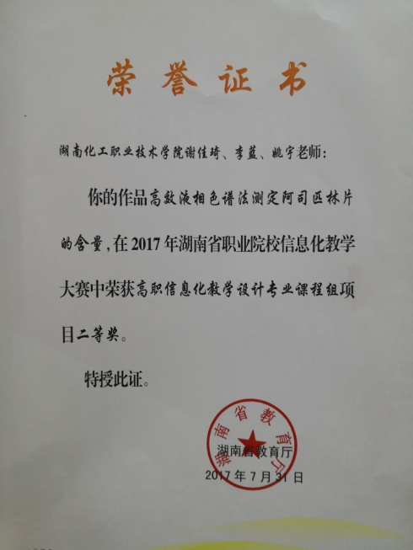
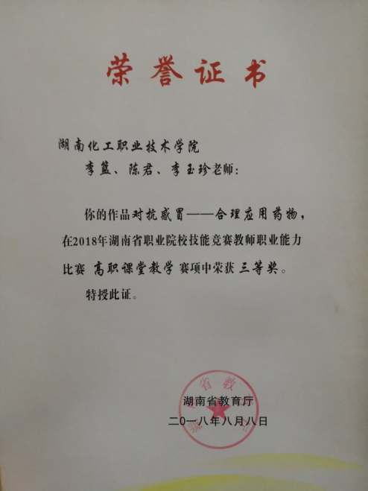
课程诊改过程
成效一 教学团队水平提升
1、课程团队教师连续两年 参加省赛获奖
2、教师团队学历、 职称、培训均有提升
年 度 | 学历提升 | 职称晋升 | 培训
2017年 | 1人 | - | 2人
2018年 | - | 2人 | 4人
2019年 | - | - | -

Slide 26
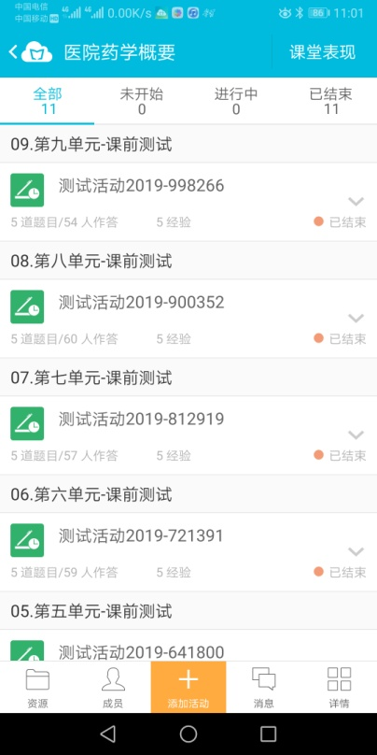
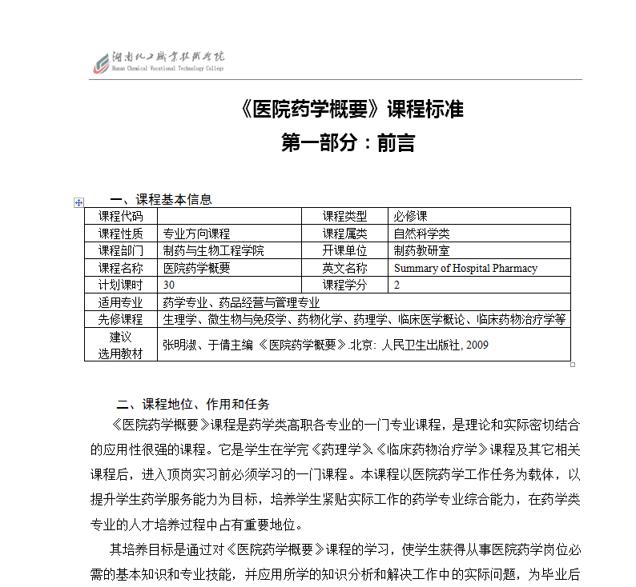
课程诊改过程
成效二 教学资源完善
1、修订了课程标准。
2、建设了网络课程资源库。
利用世界大学城、蓝墨云班课平台，建设了多种类型的课程资源，包含8个真实项目教学案例、知识库和方法库等64个教学文件，基本满足了信息化教学的需求。

Slide 27
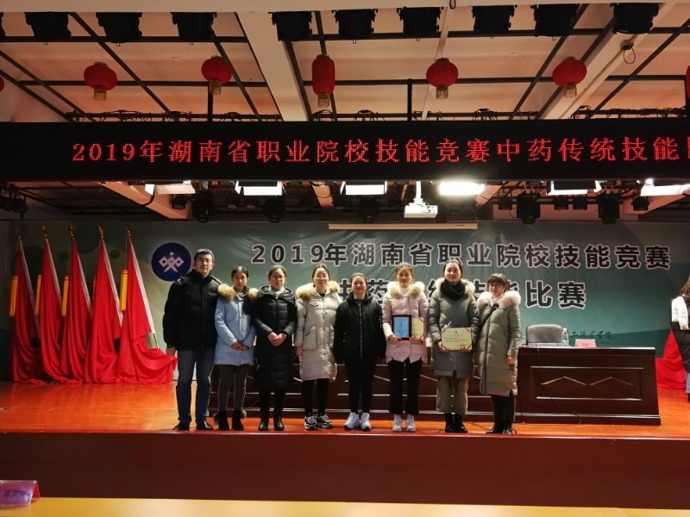
课程诊改过程
成效三 教育教学改革有成效
1、指导学生省赛获奖
2、督导评价、 学生评价均 有提升
年 度 | 教学评价等级 | 督导听课评价 | 学生 评价
2017年 | 良好 | 9.2 | 9.5
2018年 | 优秀 | 9.5 | 9.8
2019年 | - | - | -

Slide 28
课程诊改过程
成效四 校企合作有突破
1、企业兼职教师数量增加，由2017年2人到目前5人可担任课程教学或讲座；
2、校企合作深度和广度拓展，由课程实践教学到合作开发课程资源库。
合 作 企 业 | 合 作 方 式
株洲市二医院 | 合作开发课程标准、教学案例、实习实训指导
株洲市一医院 | 参与课程教学，实习实训指导
湖南省直中医院 | 参与课程教学，实习实训指导
湖南省中医院 | 参与课程教学，实习实训指导

Slide 29
05
持续改进与计划

Slide 30
持续改进与计划
改进计划
进一步按照规划根据我院的实际情况，完善调研，并制定适合学生的课程标准，使课程既能为学生专业发展服务，又能为学生可持续发展服务。
课 程 标 准 制 定
师 资 队 伍 建 设
课 程 资 源 建 设
争取师资引进计划政策；
加强对青年教师的培养，加强现有师资的进修培训；
提高教师业务能力，加强教学、科研、竞赛团队建设。
继续加强教学设计、微课的制作，推进在线课程资源建设；进一步推动新型教材体系的创建。
争创校级精品在线开放课程资源的目标不动摇。

Slide 31
持续改进与计划
改进目标 | 具体改进措施
进一步深化推进课程标准改革 | （1）定期对医疗机构进行调研，保持对行业最新动态的敏感度；按照药学专业学生的学情分析，制定适合学生的课程标准，使课程既能为学生专业发展服务，又能为学生可持续发展服务
持续更新课程资源，深化落实在线混合教学模式改革 | （1）建立课程资源建设和更新机制，定期上架时效性和适用性课程资源，不定期下架陈旧重复性课程资源； （2）鼓励教师积极参与混合教学设计实施能力系列培训
进一步完善《医院药学概要》课程诊改方案，完善监测点设置，确保教学质量 | （1）推动教学信息化技术的使用，加强学生学习数据管理； （2）丰富课堂教学活动，让每一个学生乐于参加； （3）创新校外实践组织形式，以小组形式深入各机构岗位进行深度体验学习； （4）调整课程课时数的分配，至少保障一般岗位重点技能的课时数； （5）扩大中药传统技能的培训面，使学生受益面更广
加强行业兼课教师引进和专职教师行业一线锻炼 | （1）完善行业兼职教师的引进机制； （2）鼓励教师充分利用寒暑假和脱产顶岗制度深入医疗机构进行长短期见习

Slide 32
汇报完毕 请专家批评指正

